Slide 1
VéloRépare
ASSOCIATION ÉCO-RESPONSABLE
Réparer,
ne pas jeter.
Présentation de l'association VéloRépare — 2025
847
203
3 t
Vélos réparés
Membres actifs
CO₂ évité
velorepare.fr

Slide 2
QUI SOMMES-NOUS
VéloRépare, l'atelier
collaboratif de quartier.
Réparer,
partager,
réduire.
Nous sommes une association loi 1901 dont la mission est simple : redonner vie aux vélos plutôt que de les envoyer à la décharge. Chaque semaine, nos bénévoles accueillent gratuitement toute personne souhaitant réparer son vélo ou apprendre à le faire.
Association citoyenne
fondée à Paris en 2021
Gratuité
Adhésion libre, dons bienvenus
Partage
Savoir-faire transmis entre membres
Sobriété
Réparer plutôt que remplacer

Slide 3
CE QU'ON FAIT
6 services,
zéro superflu.
01
02
03
Révision complète
Réparation ponctuelle
Ateliers apprenants
Freins, dérailleur, câbles, roulements.
Pièces réutilisées autant que possible.
Crevaison, câble cassé, pédale arrachée.
Souvent réglé en moins d'une heure.
Sessions hebdomadaires pour apprendre
à réparer son propre vélo.
04
05
06
Pièces recyclées
Vélos reconditionnés
Sensibilisation
Stock de composants récupérés sur
des vélos hors d'usage.
Vélos remis à neuf disponibles
pour adoption.
Événements, conférences, présence
dans les écoles.

Slide 4
NOTRE IMPACT
Chaque vélo réparé,
c'est la planète
qui respire.
En réparant plutôt qu'en remplaçant, notre
communauté évite des tonnes d'émissions CO₂
chaque année.
847
203
3 t
100%
Vélos réparés
Membres actifs
CO₂ évité
Gratuit
depuis 2021
bénévoles & adhérents
cette année
adhésion libre

Slide 5
L'ATELIER
Venez nous voir.
L'atelier est toujours ouvert.
Situé au coeur de Paris, notre atelier accueille
tout le monde — bénévoles ou non.
Lundi — Mercredi
14h — 18h
Jeudi — Vendredi
14h — 20h
Samedi
10h — 18h
Dimanche
Fermé
12 Rue de la République, Paris 11e

Slide 6
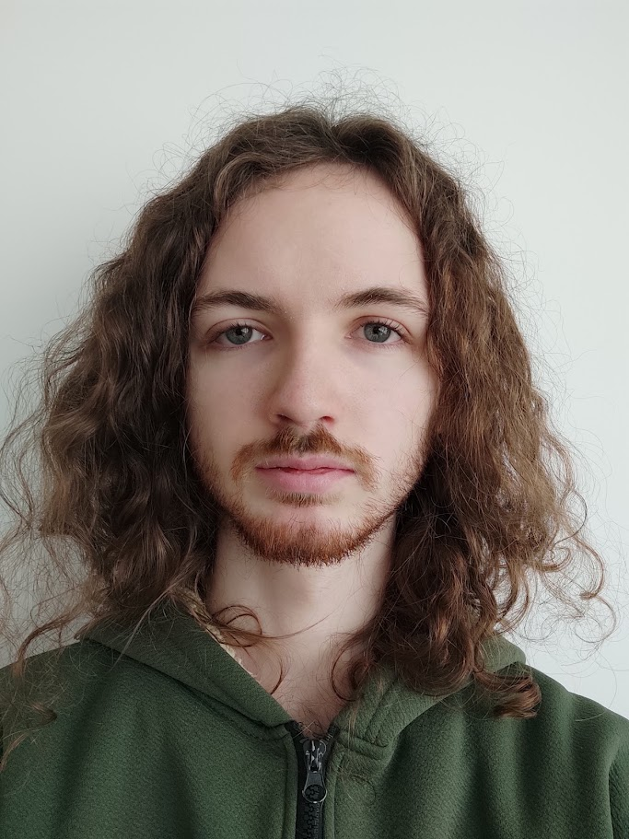
L'ÉQUIPE DE BÉNÉVOLES
Notre équipe de bénévoles
RT
AS
FT
HV
Roy Tamwo
Arnaud Sekhara
Fahed Tadrist
Hippolyte Vallat
Bénévole
Bénévole
Bénévole
Bénévole
Bénévole
Bénévole
Bénévole
Bénévole

Slide 7
NOTRE SITE WEB
Pages du site
Un site aussi
éco-conçu que
nos réparations.
Accueil
Hero, stats animés, marquee
Nos services
6 cards avec hover dark mode
Impact écolo
Orbites, métriques Green IT
Zéro image externe. Zéro dépendance JS lourde.
Tout en HTML, CSS et JS vanilla pur.
Notre équipe
4 profils bénévoles
Poids de page
Requêtes HTTP
L'atelier
167 Ko
5 req.
Horaires + localisation
Score Lighthouse
EcoIndex
99 / 100
B · 76/100
Rejoindre
Formulaire d'inscription
FCP / LCP
Technologies
0,8 s / 0,8 s
HTML · CSS · JS vanilla
Site eco-concu · EcoIndex B (76/100) · Lighthouse 99/100

Slide 8
REJOINDRE VELOREPARE
Devenez membre
de l'association.
Rejoignez
203
membres actifs
L'adhésion est libre et gratuite. Vous choisissez
de donner votre temps, ou ce que vous voulez.
Je souhaite…
et redonnons vie
aux deux-roues.
Faire réparer mon vélo
Apprendre à réparer
Devenir bénévole
Faire un don de vélo
contact@velorepare.fr
Soutenir l'association

Slide 9
ANALYSE EMPREINTE CARBONE
Mesures réelles
du 4 mai 2026
Outils utilisés : EcoIndex · PageSpeed Insights · Lighthouse 13.0.1
Indicateur
Avant
Après
Gain
Poids de la page
~1 200 Ko
167 Ko
− 86 %
Requêtes HTTP
~42 req.
5 req.
− 88 %
Score Lighthouse
~48 / 100
99 / 100
+ 51 pts
EcoIndex
D (40/100)
B (76/100)
+ 36 pts
FCP (First Cont. Paint)
~3,2 s
0,8 s
− 75 %
LCP (Largest Cont. Paint)
~4,5 s
0,8 s
− 82 %
Total Blocking Time
~300 ms
0 ms
− 100 %
Complexité DOM
~900 él.
480 él.
− 47 %
Classement EcoIndex : 100 769 / 594 930 — Top 17 % des sites web mondiaux · Hebergement vert : GitHub Pages (energie renouvelable)

Slide 10
TESTS & VALIDATION
13 scénarios testés,
13 validés.
1
Créer membre (valide)
OK
8
Modifier statut réparation
OK
2
Créer membre (email vide)
OK
9
Connexion admin (correct)
OK
3
Créer membre (doublon email)
OK
10
Connexion (mauvais MDP)
OK
4
Modifier membre existant
OK
11
Accès admin sans connexion
OK
5
Supprimer avec confirmation
OK
12
Formulaire public incomplet
OK
6
Liste paginée (5/page)
OK
13
Recherche membres temps réel
OK
7
Créer réparation liée membre
OK
Securite : aucun mdp en clair · aucune variable sensible dans Git · formulaires valides · admin protege par session

Slide 11
MERCI
Rejoignez
VéloRépare.
Ensemble, réparons plus qu'on ne jette.
royta-creator.github.io/velovert
contact@velorepare.fr
12 Rue de la Republique, Paris 11e
Lun-Ven 14h-20h · Sam 10h-18h

